Slide 1
Info basisschool

Slide 2
Het team van de kleuterschool:
directeur meester Sven
beleidsteam coördinator kleuterschool: juf Lieselotte coördinator lagere school: meester Bruno zorgcoördinator: juf Jasmine
kleuterschool
onthaalklasje juf Sanne / juf Ann / juf Jo
1ste kleuterklas A juf Lies
1ste kleuterklas B juf Ann / juf Marlies
2de kleuterklas A juf Tine
2de kleuterklas B juf Kaat / juf Marlies
3de kleuterklas A juf Kelly
3de kleuterklas B meester Marc / juf Marlies / juf Ann / juf Jo
gym juf Brenda
zorg KS juf Inneke
taalontwikkeling + muvo juf Erika
kinderverzorgster juf Jo
ICT-medewerker meester Mimo
administratieve medewerker juf Lieselotte, juf Jo en juf Nancy

Slide 3
Het team van de lagere school:
directeur meester Sven
beleidsteam coördinator kleuterschool: juf Lieselotte coördinator lagere school: meester Bruno zorgcoördinator: juf Jasmine
lagere school
1ste leerjaar A juf Leen en juf Marlies
1ste leerjaar B juf Lieve, juf Marlies en juf Els Spr.
2de leerjaar A meester Tim en juf Magali
2de leerjaar B juf Eveline
3de leerjaar A meester Marc en juf Els Spr.
3de leerjaar B meester Jimmy
4de leerjaar A juf Marik / juf Vinciane
4de leerjaar B juf Inge / juf Vinciane
5de leerjaar A juf Julie
5de leerjaar B juf Lutgart
6de leerjaar A juf Priscilla
6de leerjaar B meester Peter en meester Bruno
Gym / zwemmen juf Karen en juf Brenda en juf Janneke
muvo juf Els, meester Koen en juf Erika
ICT-medewerker meester Mimo
administratieve medewerkers juf Lieselotte, juf Jo en juf Nancy

Slide 4
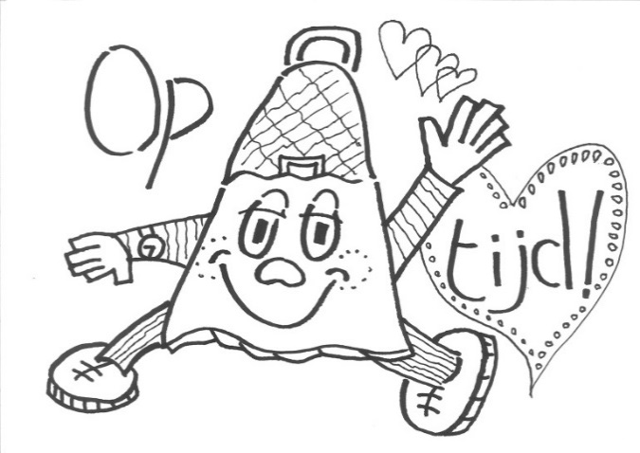
Schoolorganisatie
7.00 uur: voorschoolse opvang (ingang via Groenstraat 42 tot 8.00 uur)
8.00 uur: beide schoolpoorten gaan open - kleuters ingang via Groenstraat 42 - lagere school ingang via Groenstraat 22
8.35 uur: start van de lesdag
10.15 uur – 10.30 uur: speelkwartier (hiervoor geeft u fruit of groente mee)
12.10 uur – 13.40 uur: middagpauze
13.25 uur: de schoolpoort gaat open voor de leerlingen die thuis gingen eten
13.40 uur: start van de lessen
15.20 uur – 15.35 uur: speelkwartier (koek of fruit meegeven kan, maar hoeft niet)
15.35 uur: einde van de lesdag
15.40 uur: de rijen verlaten de school
Aandachtspunten: tijdig op school aanwezig! (8.30 uur) → geeft rust aan kinderen en leerkrachten

Slide 5
Middagtoezicht / drank:
Iedereen eet zijn/haar lunchpakket in de klas
Iedereen neemt een drinkbus mee gevuld met water. Leerlingen kunnen deze vullen in de klas.
Kostprijs: € 0,50 per kind per middag
Naschoolse opvang:
Kleuters spelen onder begeleiding
Lagere school:
vrij atelier op maandag, op dinsdag en op donderdag
filmforum op vrijdag
Woensdagnamiddag: knutselen voor alle leeftijden
Kostprijs: € 0,75 per kind per halfuur, woensdagnamiddag €4,00 per kind per begonnen uur
Registratie en betaling voor –en naschoolse opvang:
Scansysteem
Sticker met code in heen- en weerschriftje/mapje of agenda
Scannen bij het binnen komen en verlaten van de school
Tussen 07.00 - 08.00 uur en 16.00-19.00 uur op woensdagnamiddag vanaf 13.00 uur

Slide 6
Gezondheidsbeleid

Slide 7
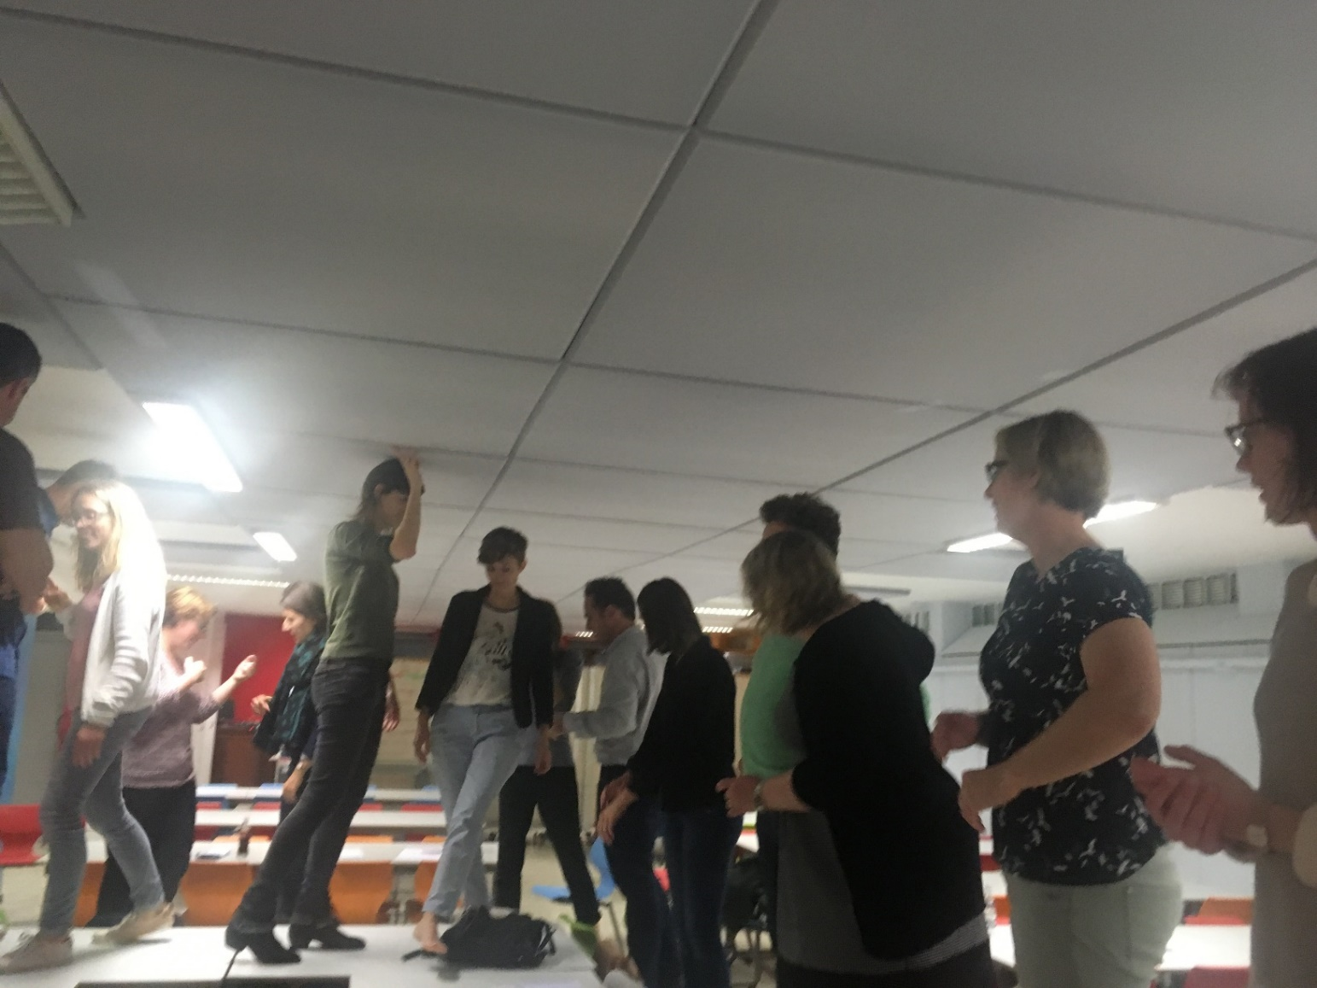
Ouders & School
Oudercomité
vergaderingen: ± 5x per jaar
open koffie (± 6x per jaar)
Denktank
Klasouders
vertegenwoordiging in schoolraad
Gezondheidsbeleid
Lichtjeswandeling
Brunch
hulp bij schoolfuif en schoolfeest
….

Slide 8
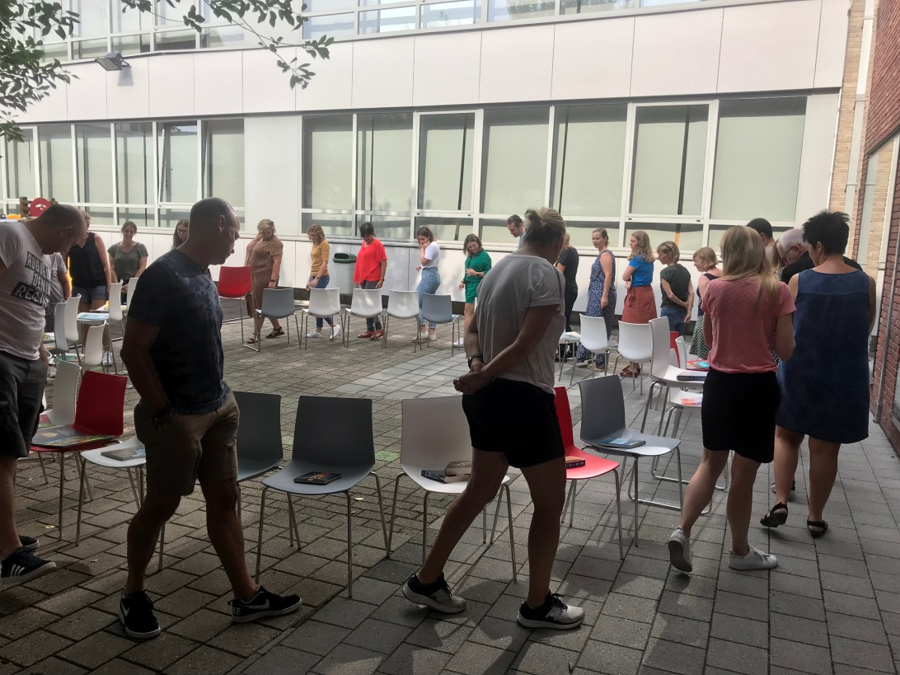
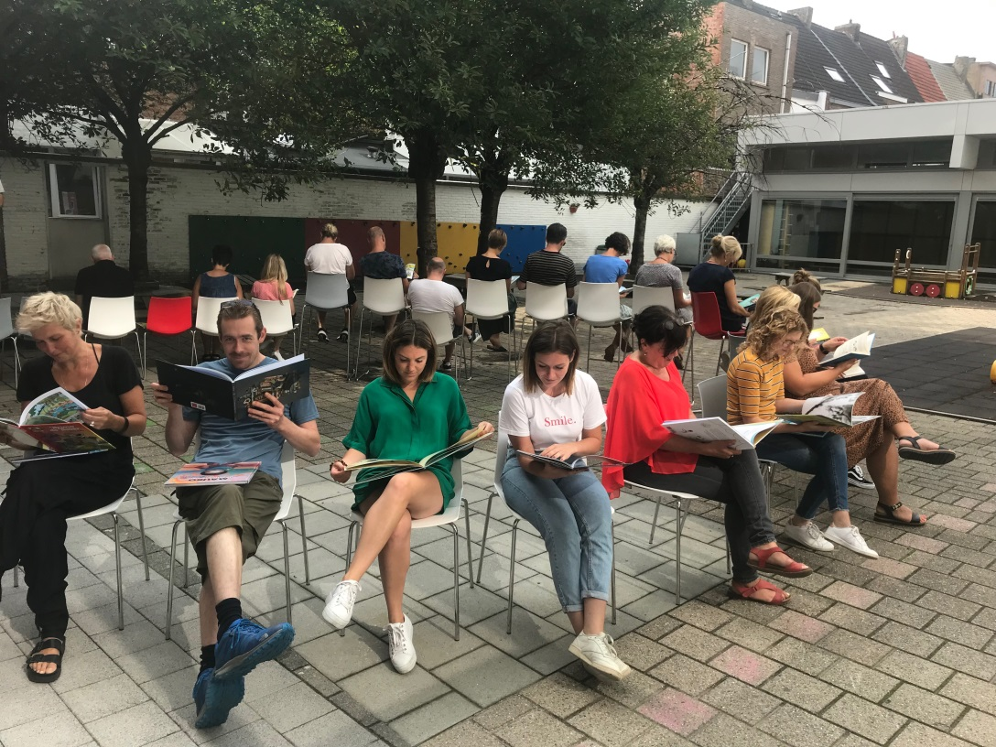
Leesbeleid

Slide 9
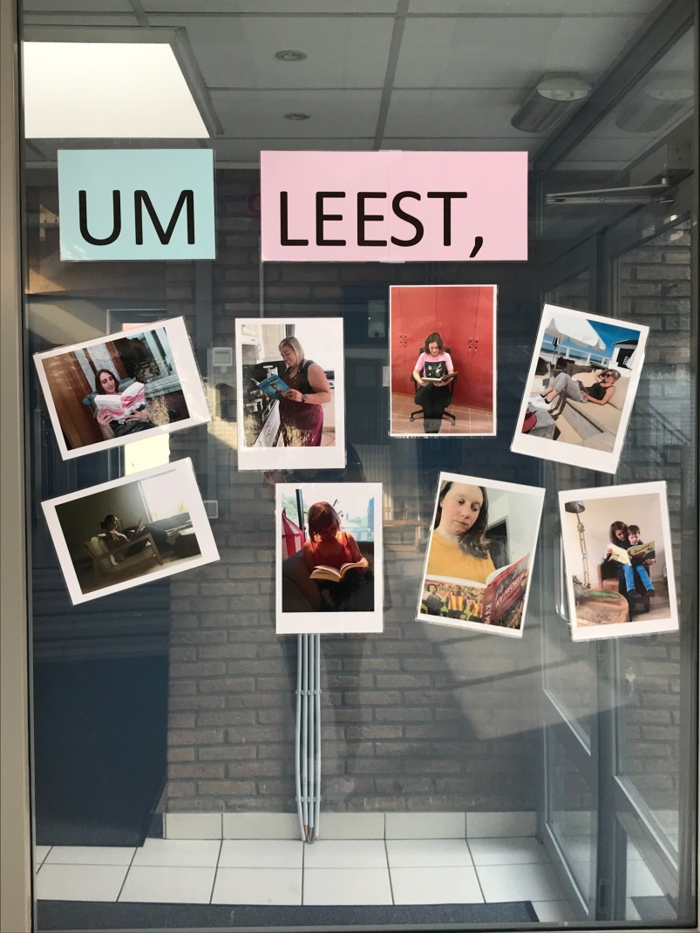
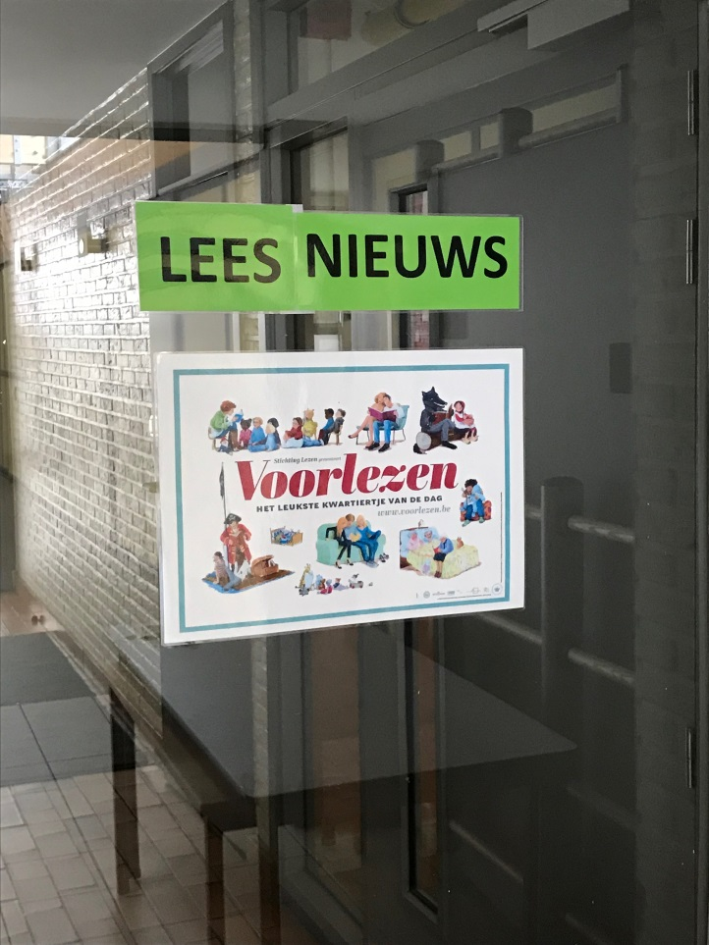
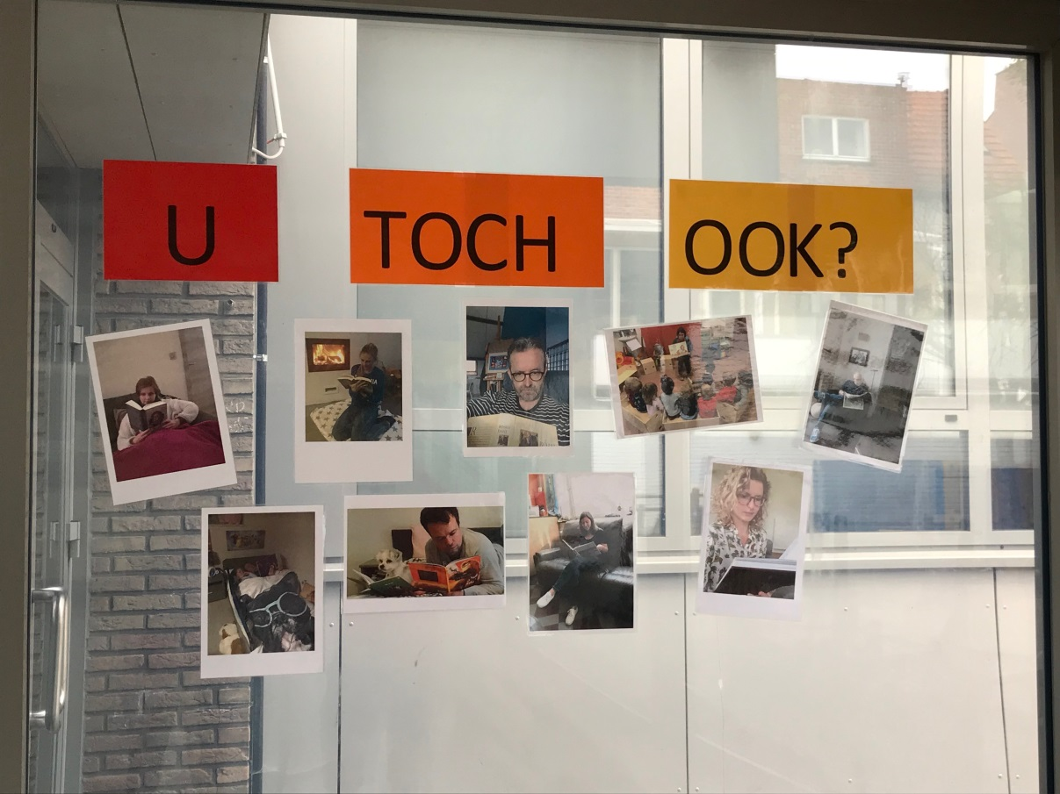

Slide 11
Leesplezier & leesmotivatie
KJV
8 boeken lezen
regelmatig samenkomen
stemmen in april
inschrijven kan tot en met vrijdag
Kwartierlezen:
op school & thuis

Slide 12
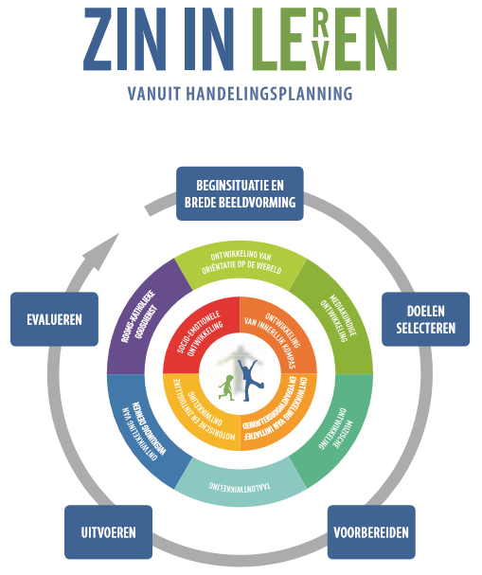
ZILL (Zin In Leren, Zin In Leven en het 4- sporenbeleid)

Slide 13
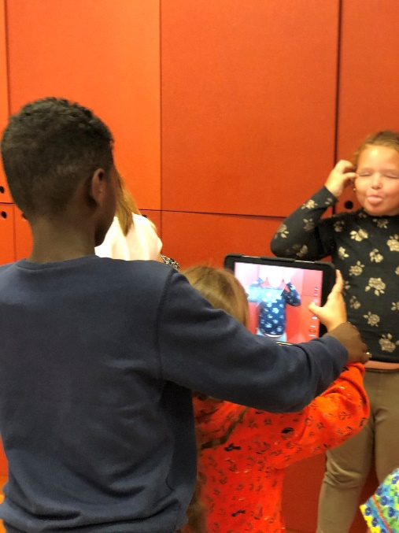
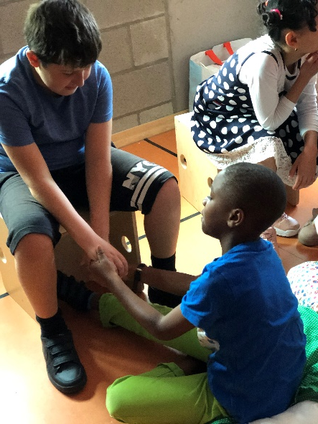
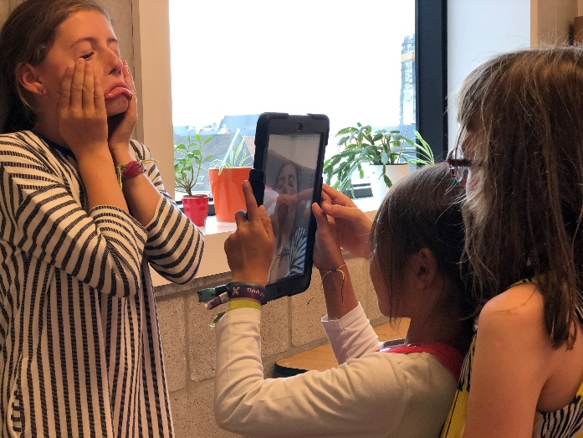
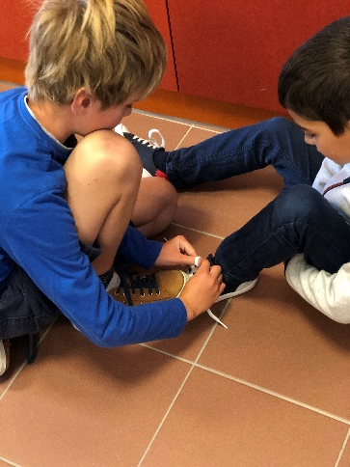
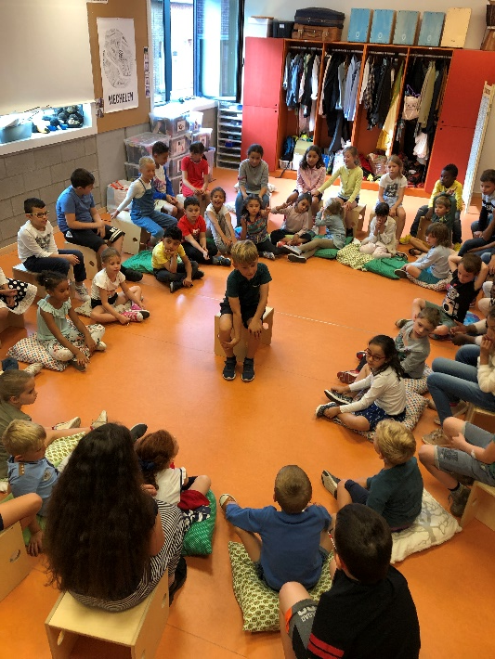
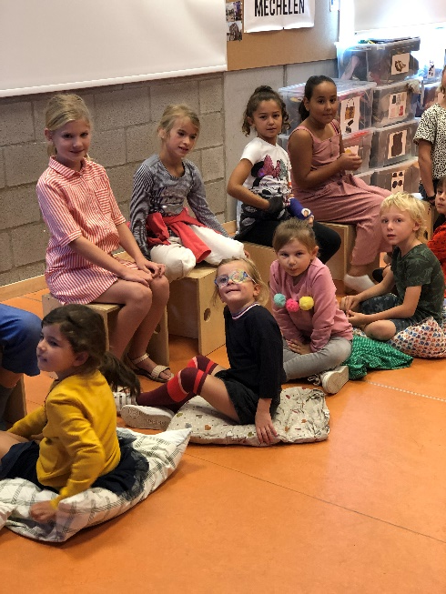
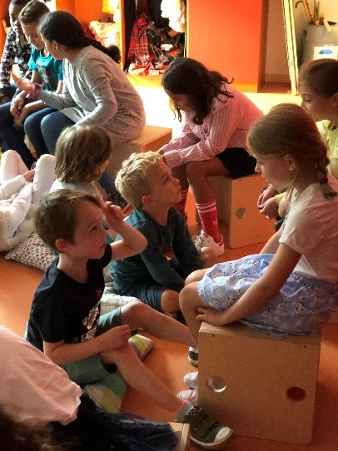
ZILL- krachtlijnen toepassen in MUVO

Slide 15
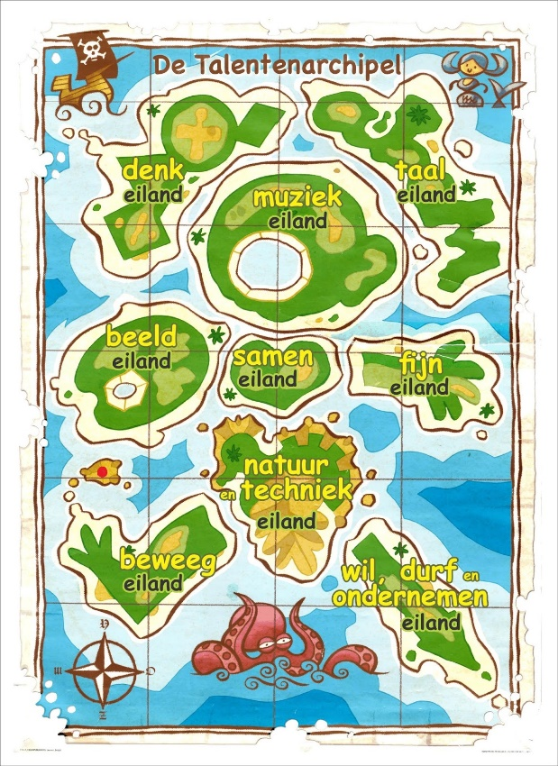
Talentwerking kleuterschool en 1ste leerjaar
Dit schooljaar gaan we elke vrijdagnamiddag op zoek naar de talenten van uw kind.
Hoe gaan we dit doen? Door verschillende eilanden te bezoeken.
Op elk eiland woont een andere juf of meester. Zij zullen hun talent tonen en met de leerlingen delen. Samen gaan ze zo op ontdekking naar het talent van elke leerling.

Slide 16
Talentwerking tweede tot zesde leerjaar
Dit schooljaar werken we iedere vrijdagnamiddag talentgericht met de kinderen.
We doen dit aan de hand van de Talentenarchipel. Tot 25 september verkennen we 5 eilanden: denkeiland, beeldeiland, beweegeiland, muziekeiland en wereldeiland. Vanaf oktober gaan we op deze eilanden echt aan de slag. In blokken van drie vrijdagen ontdekken de leerlingen elk eiland door er onder leiding van een leraar activiteiten te doen. Ze ervaren wat hen blij en enthousiast maakt en waarmee ze graag bezig zijn, of net niet. Hun plannen, dromen, gevoelens en bevindingen noteren ze in hun logboek. Na de krokusvakantie doen we hetzelfde met taaleiland, sameneiland, fijneiland en wil- en durfeiland.
Het wordt ongetwijfeld een boeiende ontdekkingstocht voor leerlingen en leraren.

